Slide 1

Altera Nios II Stratix II

Slide 2

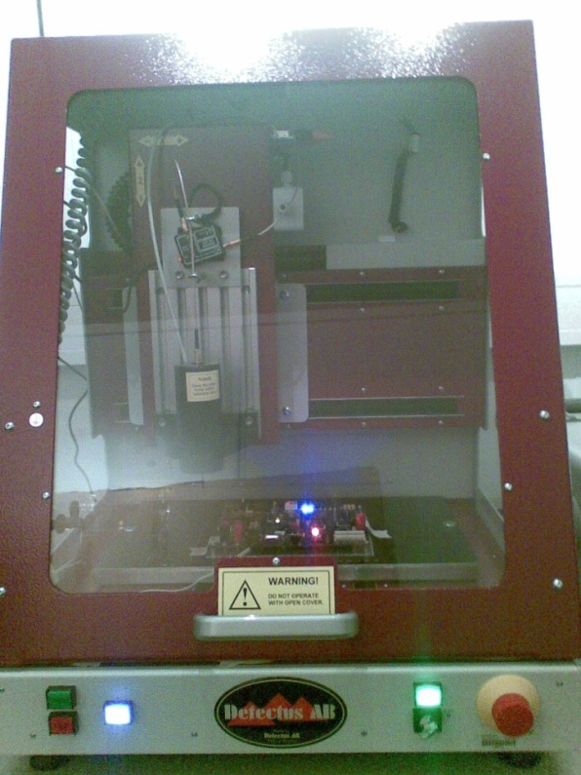
Skannerin valmistaja: Detectus AB HR-1
Mitat 535x690x600mm
Paino 95kg
Mitattavan kohteen max koko 190x140x80mm
CNC-koneiston tarkkuus jopa 0,025mm asti,
virheen suuruus +-0,0125mm
Käyttöjännite 115V/230V (60/50Hz)
Tehon kulutus 1150W
Suunniteltu käyttölämpötila +10- +35C,
suhteellisen kosteuden ollessa 20-80%
Ohjaavan tietokoneen käyttöjärjestelmä windows 2000, XP tai vista
Yhteys tietokoneeseen hoidetaan RS-232 protokollalla

Slide 3

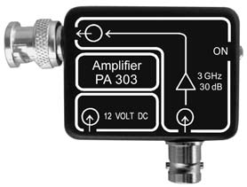
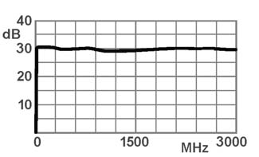
Valmistaja: Langer EMV-technik
Malli: PA 303
Koko 50x38x13 mm
Käyttöjännite 7,5-18V (max. 25VDC)
Virrankulutus 65mA
Max. Tehonsyöttö +13dBm
Vahvistus 30dB
Kohina 4,5dB
Taajuusalue 100kHz-3GHz
Liittimet: 50ohm BNC-liittimet
Taajuusvaste

Slide 4

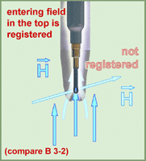
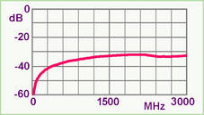
Vaihtoehtoja useita, tässä työssä käytimme RF B 0,3-3 mallia
Valmistaja: Langer EMV-technik
Malli: RF B 0,3-3
Havaitaan selektiivisiä (ainoastaan pystysuunnassa)
RF-magneettikenttiä 30MHz-3GHz
Hieman ferromagneettista ainetta
Resoluutio >1mm, esim. pystytään mittaamaan liittimien tai komponenttien välistä
Mittapään koko n. 2mm
Vahvistuskäyrä

Slide 5

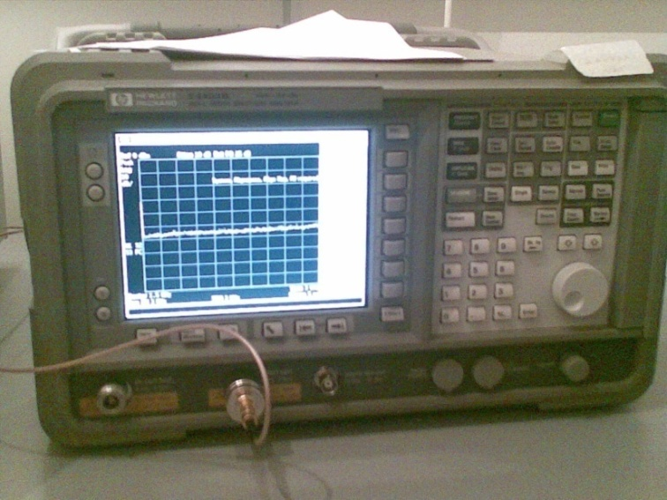
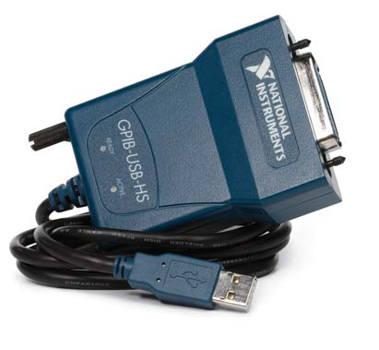
Valmistaja HP (nykyisin Agilent)
Malli: E4403B
Taajuusalue 9kHz-3GHz
Liitäntä koneeseen NI GPIB-USB-HS sovittimen kautta
Liitetään suoraan esivahvistimeen
Tietokone ohjaa spektrianalysaattoria, käyttäjän ei tarvitse koskea analysaattoriin
Tekee mittaukset ja toimii tiedonkeruu välineenä
Lähettää tiedot tietokoneelle Detectus scanner software 7.2:lle
HP E4403B
NI GPIB-USB-HS

Slide 6

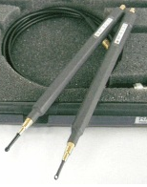


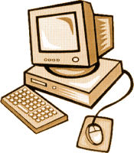
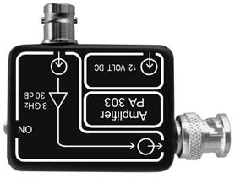


Slide 7

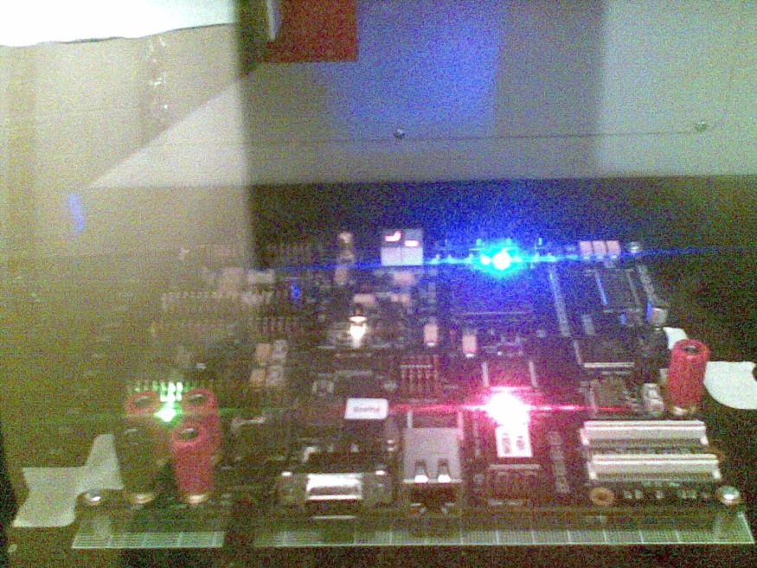
Valmistaja: Altera
Malli: Nios II Development Board, Stratix II Edition
Yleistä: Ohjelmoitava kortti
Yleistä: 4 ohjelmoitavaa painonappia, 8-LEDiä, kaksi 7-segment LED-näyttöä,
Liitännät: JTAG, Mictor, RJ-45, RS-232 ja PMC
Prosessori: Stratix 2 EP2s60 FPGA 50MHz
Muisti: 16MB flash, 2MB SRAM, 32MB
DDR SDRAM
Ethernet MAC/PHY
Kaksi 5V prototyyppiliitäntöjä
CompactFlash liitäntä

Slide 8

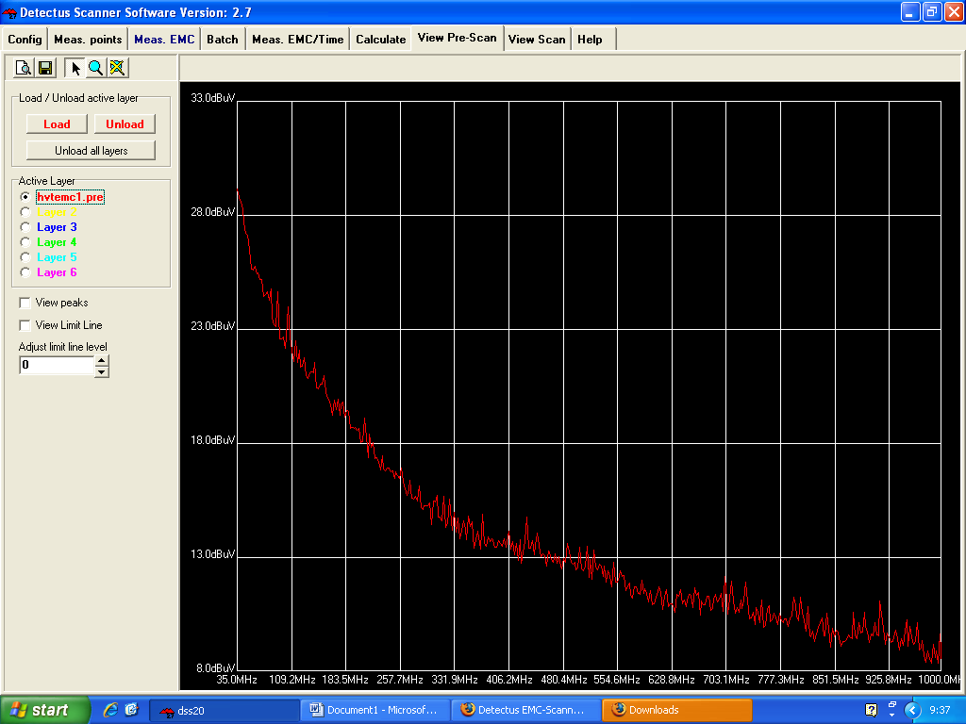
Taustasäteily mittaukset mitattiin EMI-skannerilla mitattava laite paikoillaan ilman käyttöjännitettä
Häiriösuojatun huoneen ovi kiinni
15mm step size, 45mm korkeudelta koko levyn alueelta
Mittauksen kesto n. 10min
Mitattava taajuusalue 35MHz-1000Mhz
Tarkemmat mittaustulokset: http://www.students.oamk.fi/~r6tape00/emc/tausta.html

Slide 9

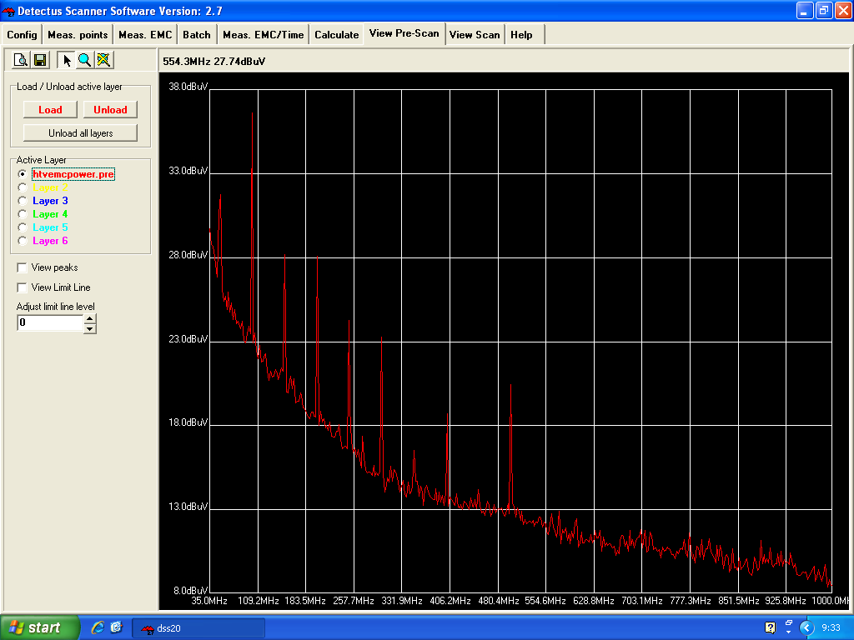
Sama mittaus kuin taustasäteily mittauksessa, mutta kortissa käyttöjännite päällä, jolloin kortti suorittaa sisäistä testiohjelmaa
Pre-scan mittauksesta valitsimme 3 suurinta häiriötaajuutta, mistä teimme tarkemmat mittaukset
Kuvasta voi huomata samat taustasäteilyn aiheuttamat häiriöpiikit
Mittausteknisten ongelmien vuoksi emme ehtineet vähentämään taustasäteilyä mittauksista
Tarkemmat mittaustulokset: http://www.students.oamk.fi/~r6tape00/emc/prescanpoweron.html

Slide 10

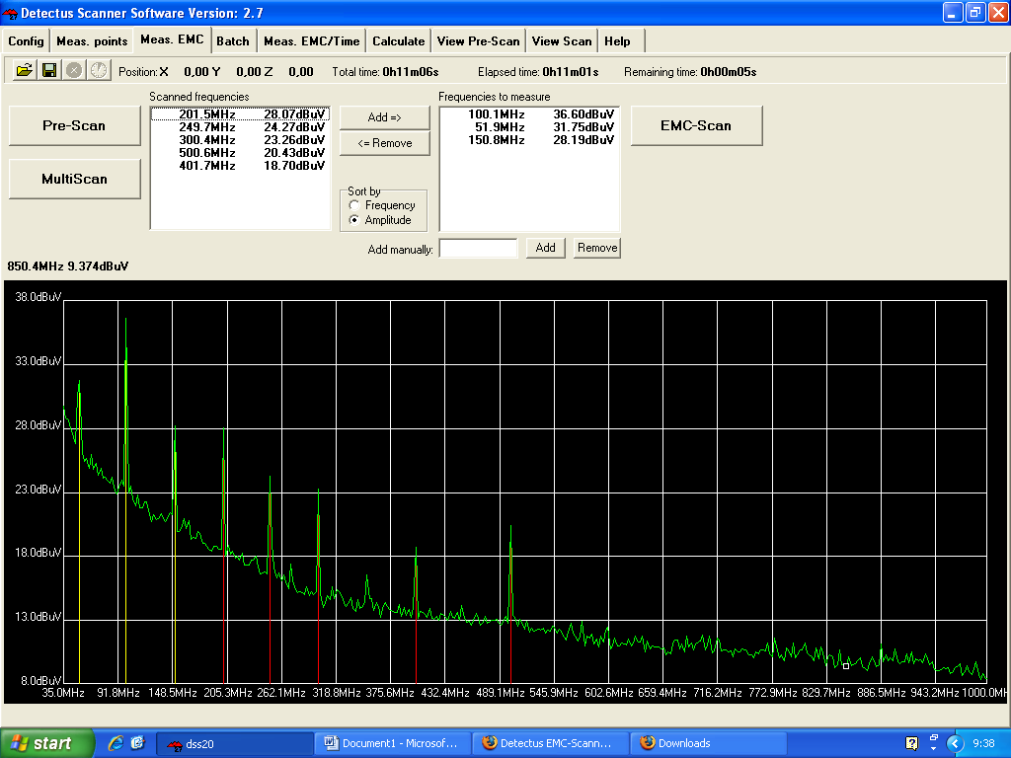
Valitsimme eniten häiriötä aiheuttavat taajuudet, mitä mittasimme tarkemmin. Taajuudet olivat:
100.1MHz
51,9MHz
150,8MHz

Slide 11

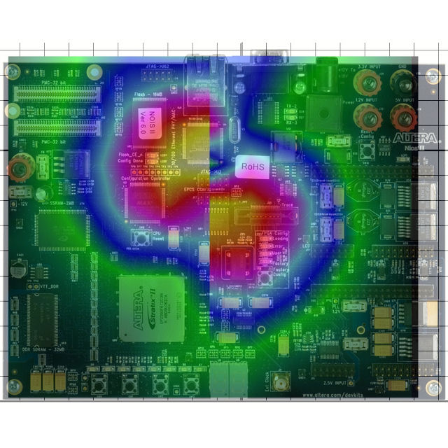
Kuvasta huomataan että 100.1MHz taajuudet kiertävät prosessorin
Suurimman säteilyn tuottavat komponentit näkyvät kuvassa keltaisella.
Näitä ovat:
Ethernet sovitin
Mictor I/O-liitin
http://www.students.oamk.fi/~r6tape00/emc/htvtaajuudet1.html

Slide 12

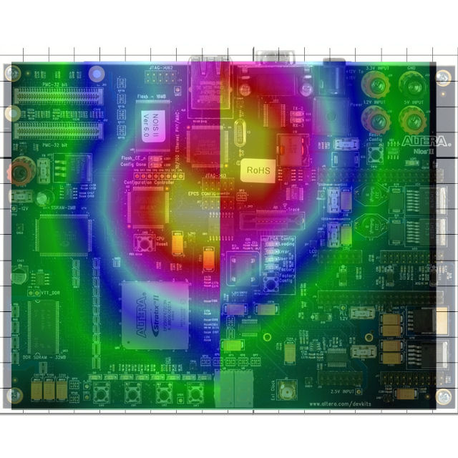
51,9 MHz taajuus ei enää kierrä prosessoria
Suurimmat häiriön tuottajat ovat:
Tämän alueen häiriön tuottavat kideoskillaattori (25MHz) ja kela
Tämän häiriön tuottavat luultavammin JTAG-liitin (testisofta kirjoittaa liittimiin?), sekä ”serial configuration controller” ja ”MAX configuration controller”
Tämän taajuuden häiriöt leviävät suurimmalle alueelle
http://www.students.oamk.fi/~r6tape00/emc/htvtaajuudet2.html

Slide 13

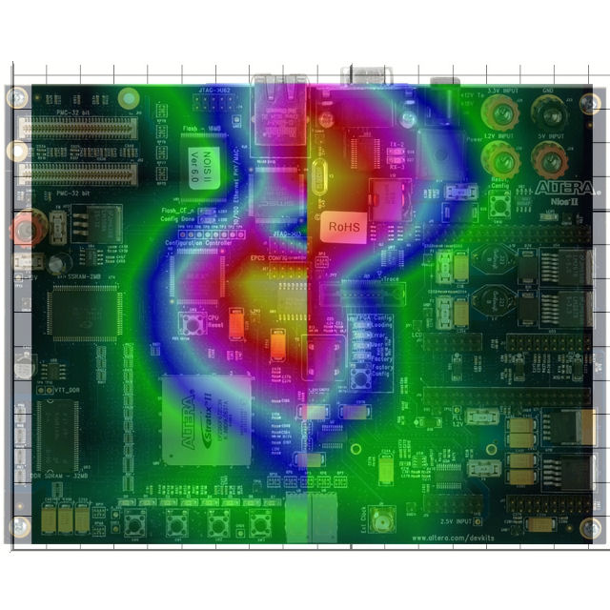
Häiriöt kiertävät selvästi Flash-muistin ja Mictor I/O-liittimen
Tässä mittauksessa on samat häiriönlähteet kuin 51,9MHz mittauksella
Tässä mittauksessa häiriöt on huomattavasti pienemmällä alueella
http://www.students.oamk.fi/~r6tape00/emc/htvtaajuudet3.html

Slide 14

  Mitä olisi voinut tehdä:
Piirilevyä ei oltu koteloitu mitenkään, joten kaikki häiriöt pääsevät levylle ja levyltä ilmaan.
Tiettyjen komponenttien kotelointi (esim. kelan) omaan koteloonsa olisi vähentänyt häiriötä.
Skannerin koteloinnin olisi voinut toteuttaa faradaynhäkki tyyppisellä ratkaisulla, jotta ulkopuoliset häiriöt eivät pääse häiritsemään mittausta.
Liittimissä ei ole suojausta, lukuun ottamatta ethernet liitintä
  Mitä on tehty:
Prosessori on koteloitu ilmeisesti melko tehokkaasti
Kaikissa jännitteissä on regulaattorisuodatukset
Melkein kaikki kondensaattorit sijoitettu piirilevyn toiselle puolelle, jotta saatu mahdollisimman lyhyet vedot pinneille
Vioja on käytetty maadoituksen parantamiseen

Slide 15

Laitteen käyttöönotossa oli aluksi ongelmia. EMC-skannerin koneisto meni jostakin syystä rajojen yli ja mittapää piti manuaalisesti siirtää rajojen sisäpuolelle.
Kalibroinnin jälkeen mittaukset sujuivat hyvin, tosin mittaukset veivät melko paljon aikaa
Ajan puutteen vuoksi taustakohinan huomiointeja mittauksiin emme kerinneet tekemään.
Mittaustuloksista on selvästi nähtävissä eniten häiritsevät komponentit
Huone on käytännöllisyydeltään melko huono monelle ihmiselle, huoneen lämpötila nousi melko nopeasti ja ilman kierto oli huono.
Laitteen pöytä oli melko ”hutera”, kun mittapää liikkui skannerissa, tärisi myös pöytä.
Oven suunta olisi voinut olla toiseen suuntaan, jotta häiriösuojattuun tilaan pääsisi kulkematta laboratorion lävitse.
Optimaalisin ratkaisu olisi kun mittaustietokone olisi sijoitettu suojatuntilan ulkopuolelle ja mittausta voisi seurata kameran avulla. Myös nettiyhteys olisi saatu toimimaan tällä tavalla ja mittauksiin kuluvan ajan olisi voinut käyttää esim. tiedonetsintään.
Kuvissa on nähtävissä luonnottoman suora ”rajapinta”, joka todennäköisesti johtuu mittausteknisistä syistä.

